Slide 1
Big Data

Slide 2
Big Data
Definición
Se podría definir Big Data de manera simple como el conjunto de técnicas que nos permite capturar, transformar, almacenar, analizar y visualizar un enorme volumen y variedad de información de manera rápida.
Volumen
Transacciones
Registros
Interacción humana
...
3 Vs del
Big Data
Batch
Tiempo real
Estructurada
No estructurada
Combinación
Velocidad
Variedad
Notes:
Volumen hablamos no de gigabytes, sino de terabytes o petabytes.

Slide 3
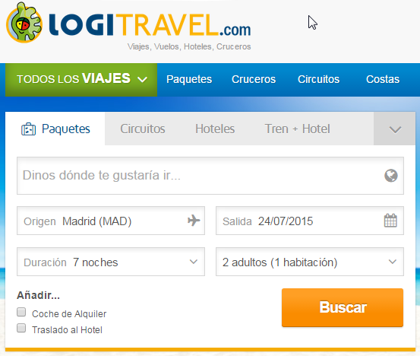
Big Data
Aplicaciones en Logitravel
Ofrecer una experiencia personalizada para cada usuario que navega en nuestra web.
Notes:
Herramienta llamada BigBrother, que recoge datos de la navegación de cliente. A partir de esos datos, intenta anticipar el posible comportamiento futuro del cliente, ofreciéndole una experiencia personalizada. Ej: las pestañas de búsqueda de la home; si buscamos hoteles por encima de cualquier otro producto, las siguientes veces que entremos en la web, aparecerá como la primera pestaña de búsqueda.

Slide 4
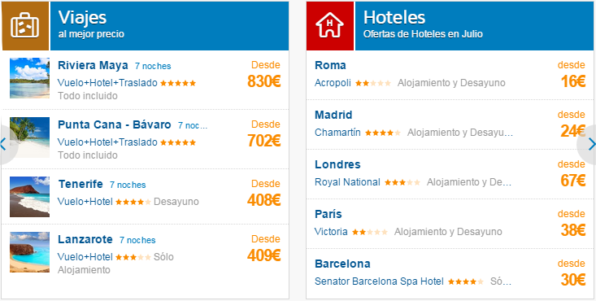
Big Data
Aplicaciones en Logitravel
Presentar las mejores ofertas de nuestros productos.
Notes:
Busquedas de clientes => Storm => Generación de precios más baratos por destino.

Slide 5
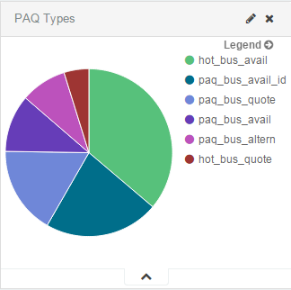
Big Data
Aplicaciones en Logitravel
Analizar el funcionamiento de nuestras aplicaciones.
Notes:
Monitorizar tiempos de respuesta, porcentaje de errores, por tipo de transacción, en función de parámetros de búsqueda, ...

Slide 6




Big Data
Herramientas
Procesamiento
Visualización
Almacenamiento
Notes:
MongoDB => NoSQL. Almacenamiento de los resultados de búsqueda de clientes. Almacenamiento de datos de aplicación.
Elasticsearch => Almacenamiento de datos sobre los que hacer consultas textuales eficientes. También lo empezamos a usar como fuente de datos para generación de informes en tiempo real con kibana.
Kibana => Nos permite consultar de forma amigable los datos de ELS. Aplicar filtros de forma rápida sobre los datos. Generación de informes en tiempo real.
ApacheStorm => Framework para procesamiento distribuido en tiempo real.

Slide 7
Big Data
MongoDB: Características
Base de datos NoSQL. Las bases de datos están compuestas por colecciones. No siguen ningún esquema.
Nos permite llevar a cabo inserciones más rápidamente que en SQL. No esperamos confirmación de si la inserción ha ido bien o no.
Las operaciones de consulta por campos indexados son muy rápidas. Pese a persistir los datos en disco, mantiene toda la información que puede en memoria.
Trabaja con formato BSON, tanto para guardar los documentos como para definir las consultas.
Notes:
Puntos 2, 3, 4 => Son realmente ventajas sobre bases de datos relacionales, que nos permiten manejar de forma más óptima grandes volúmenes de información.
Punto 4 => Cada documento tiene su estructura. En una misma colección, puede haber documentos con diferente estructura.

Slide 8
Big Data
MongoDB: Formato BSON
BSON: Binary JSON. Documentos tipo JSON serializados en códificación binaria.
{
"_id" : ObjectId("55a8b244390bc5206627b55c"),
"SearchDate" : ISODate("2015-07-14T10:18:54.514Z"),
"Code" : 1,
"Name" : "Hotel Valparaiso",
"Category" : 3,
"Board" : "SA",
"City" : 86,
"Popularity" : 6,
"Price" : 51
}
Notes:
A efectos prácticos, estructura tipo JSON.

Slide 9
Big Data
MongoDB: Recuperaciones
db.queueCollection.find({"city": 8727, “pop”: 3})
...
DBObject query = new BasicDBObject("city", 8727);
query.put(“pop”, 3);
this.queueCollection.find(query);
...
Notes:
Búsqueda por el campo _id.
Notar que para realizar la consulta, se usa el formato BSON (Binary JSON).

Slide 10
Big Data
MongoDB: Inserciones
db.finalEventsCollection.insert({"text": “Test text”})
...
BasicDBObject dbo = new BasicDBObject("text", "Test text");
this.finalEventsCollection.insert(dbo);
...
Para insertar o actualizar un documento completo podemos usar la instrucción save. En caso que el documento a guardar tenga un _id, si este ya existe en la colección, se sobrescribirá. Si no existe, se insertará.
Notes:
Cuando se inserta un documento en MongoDB, si no se le especifica _id, se genera automáticamente.

Slide 11
Big Data
MongoDB: Otras operaciones
Remove. Permite eliminar elementos de una colección que cumplan ciertos criterios.
Update. Permite modificar completamente o parcialmente elementos de una colección que cumplan determinados criterios.
FindAndModify. Permite, en una sola transacción, encontrar un elemento, modificarlo en la colección, y devolver el elemento original encontrado.
FindAndRemove. Permite, en una sola transacción, encontrar un elemento, borrarlo de la colección, y devolverlo. Muy útil para cuando tratamos las colecciones como una estructura de cola.
Notes:
Remove => Hay que especificar una consulta
Update => Permite actualizar campos o documentos completos en base a filtros. Se pueden añadir campos que no existen a documentos.

Slide 12
Big Data
MongoDB: Ejercicio
Ejercicio 1: usando Robomongo, insertar documento con la siguiente estructura en la base de datos test, colección hotel_prices_test:
{
"hotel" : "Hotel 2",
"date" : ISODate("2015-07-04T15:01:04.201Z"),
"board" : "SA",
"city" : 2,
"category" : 5,
"pop" : 8,
"price" : 200,
"currency" : "EUR"
}
Ejercicio 2: Cambiar el campo hotel del documento insertado usando el método save. Deberéis pasar el documento completo actualizado al método.
Notes:
Remove => Hay que especificar una consulta
Update => Permite actualizar campos o documentos completos en base a filtros. Se pueden añadir campos que no existen a documentos.

Slide 13
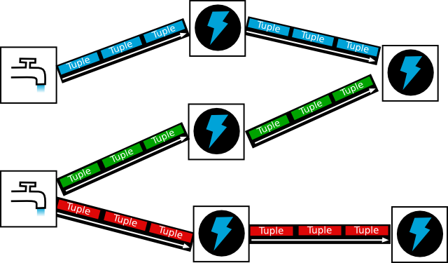
Big Data
Storm
Storm es un framework que nos provee un sistema de computación distribuida en tiempo real. Nos permite procesar streams de información de forma muy sencilla, además de garantizar que la información será siempre procesada.
Notes:
Grifos corresponden a Spouts
Rayos a Bolts
Entre componentes, se emiten tuplas de datos. Cada tupla puede contener uno o más campos, cuyos valores pueden ser desde tipos simples (int, bool, char, ...), a objetos complejos (BasicDBObject).

Slide 14
Big Data
Storm: Términos básicos
Topología. Es el componente que construimos usando el framework Storm. Una toplogía es el software que procesará los flujos de información, y está compuesta por dos tipos de componentes: Spouts y Bolts.
Spout. Es un tipo de componente cuya única misión es leer el flujo de datos (por ejemplo leer las filas de una colección de MongoDB), y emitir tan rápido como sea posible esa información para que empiece a ser procesada.
Bolt. Este componente recibe tuplas de otros componentes, las procesa, y puede emitir el resultado a otros componentes de la topología, o por ejemplo, guardar el resultado final en una base de datos.
Notes:
Topología => Básicamente, definir como fluirá la información entre los spouts y bolts.
Spouts & Bolts => Emiten tuplas y llegan a su destino según hayamos configurado la topología.

Slide 15
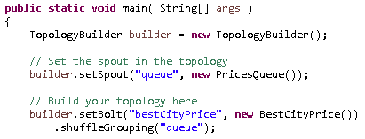
Big Data
Storm: Ejemplo de topología básica
queue
bestCityPrice
Resultado
tuplas
Stream
SPOUT
BOLT
Notes:
Definimos un Spout, que es un componente que hemos creado nosotros.
Definimos un bolt, que recibirá tuplas a discreción del spout en cualquiera de sus hilos de ejecución.

Slide 16
Big Data
Storm: Ejercicio
Construir una topología que, tomando como stream de entrada la colección hotel_searches de la base de datos searches, genere una colección final donde cada documento represente el mejor precio del hotel más popular de una ciudad.
{
"_id" : ObjectId("55a8b244390bc5206627b55c"),
"SearchDate" : ISODate("2015-07-14T10:18:54.514Z"),
"Code" : 1,
"Name" : "Hotel Valparaiso",
"Category" : 3,
"Board" : "SA",
"City" : 86,
"Popularity" : 6,
"Price" : 51
}
{
"_id" : 86,
"SearchDate" : ISODate("2015-07-14T10:18:54.514Z"),
"Name" : "Hotel Valparaiso",
"Category" : 3,
"Board" : "SA",
"Popularity" : 6,
"Price" : 51
}
Tupla a procesar
Resultado
Notes:
Pistas:
Cuando nos llegue la tupla, buscar en la colección final si hay un precio para esa ciudad.
Si lo hay, aplicar reglas por si hay que sobreescribirlo.
Sino, insertar por primera vez el documento con el formato especificado.

